Slide 1
Музичні інструменти України

Slide 2
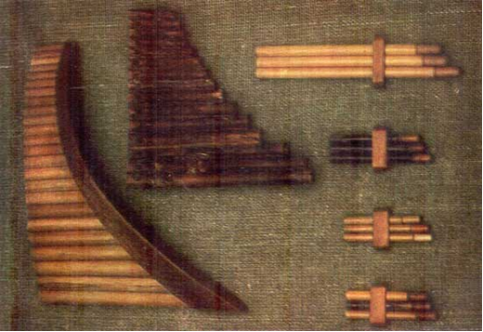
СВИРІЛІ, КУВИЧКИ

Slide 3
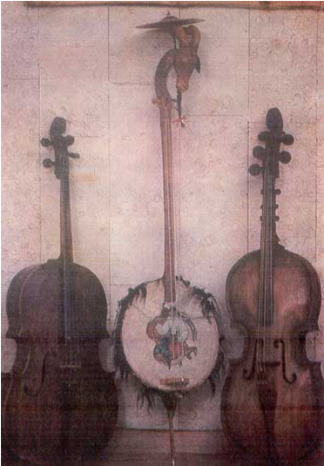
БАС, БАСОЛЯ,
КОЗОБАС

Slide 4
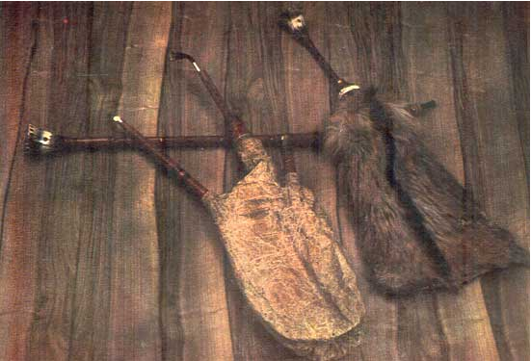
ВОЛИНКИ
Дуда, коза, баран, міх — все це назви одного і того самого народного музичного інструмента, що відомий багатьом народам світу. Та найбільш розповсюджена його назва — волинка.

Slide 5
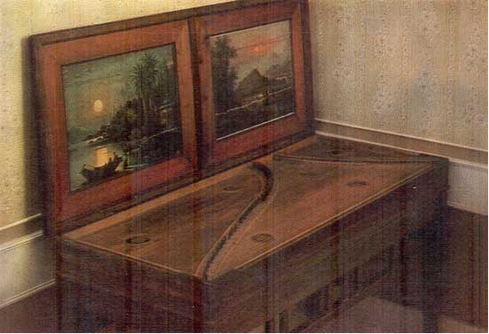
Гусла
Давній струнний щипковий інструмент східних слов'ян гусла є народним музичним інструментом росіян, чехів, словаків та багатьох інших народів. Про його побутування в Київській Русі свідчить і автор «Слова о полку Ігоревім», і фрески Софійського собору.

Slide 6
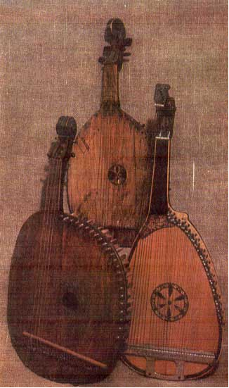
КОБЗА, БАНДУРА

Slide 7
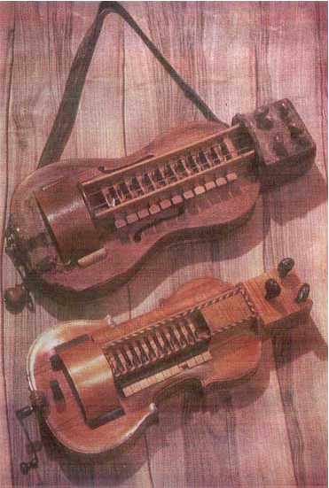
Ліра колісна

Slide 8
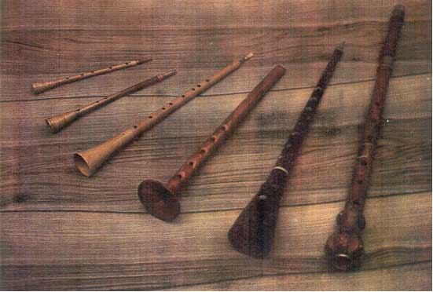
СУРМИ

Slide 9
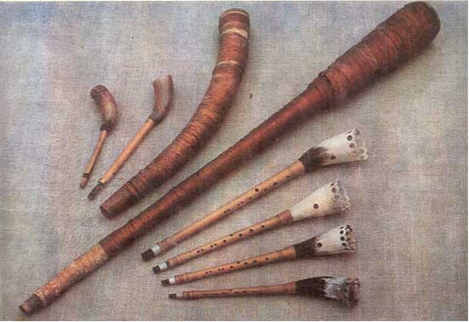
Шумові та ударні музичні інструменти

